Slide 1
会員様向け
チーム管理・参加マニュアル

Slide 2
目次
【チーム管理者様向け】
１．チーム管理者とは 3
２．チーム情報確認 5
３．チームメンバー登録
①システム未登録のチームメンバー登録 11
②システム登録済みのチームメンバー登録 18
③システム登録済みの会員からの
チーム参加リクエストによるチームメンバー登録 27
４．チーム会費のお支払い/チームメンバー会費の代行お支払い 30
【一般会員(システム登録済み会員)様向け】
５．チーム参加リクエストによるチーム所属方法 53

Slide 3
１．チーム管理者とは
１．チーム管理者とは

Slide 4
１．チーム管理者とは
■本システムでは、会員IDを保有している方であれば、
1つの会員IDで選手・チームスタッフだけではなく、チーム管理者の権限も保持することができます。
Aチーム：チーム管理者
会員ID
Bチーム：チームメンバー
すべて１つの会員IDに紐づきます。
チーム管理者の方はマニュアルの手順に沿って、以下についてご確認・ご対応ください。
①チーム情報確認 ②チームメンバー登録 ③会費お支払い

Slide 5
２．チーム情報確認
２．チーム情報確認

Slide 6
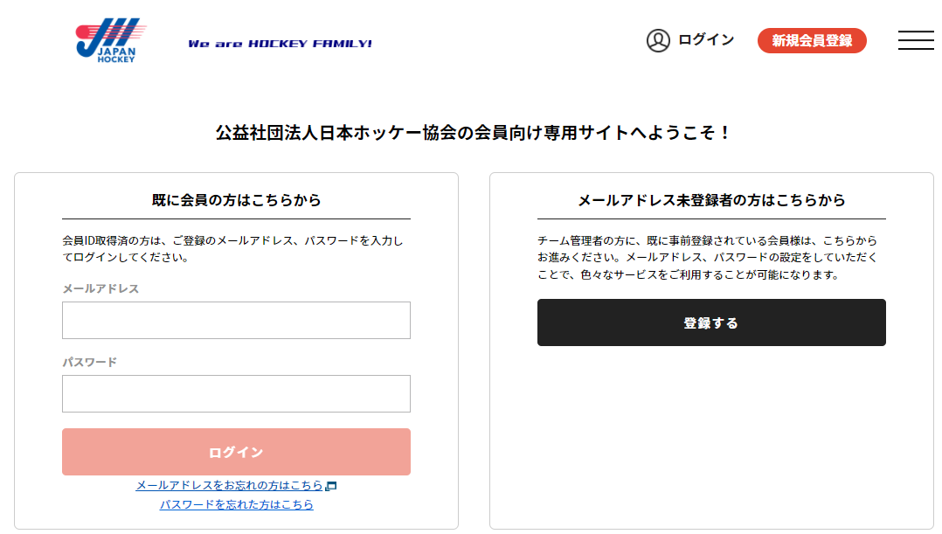
２．チーム情報確認
■ログイン画面よりご自身のメールアドレスとパスワードを入力の上「ログイン」を選択
初回パスワード設定については、
『初期ログイン方法
会費お支払い方法
ご説明資料』
をご参照の上、
事前にご設定ください。

Slide 7
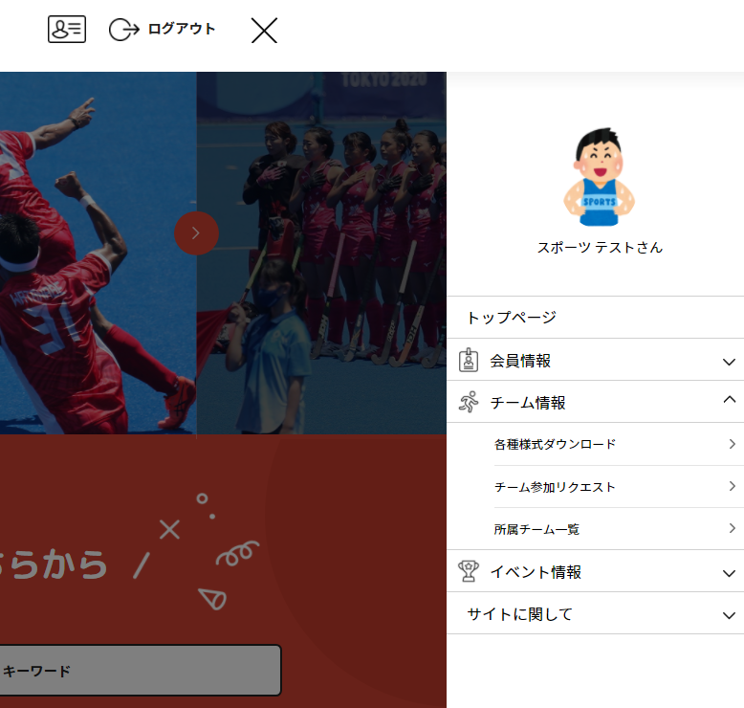
２．チーム情報確認
■トップ画面メニューより「所属チーム一覧」を選択

Slide 8
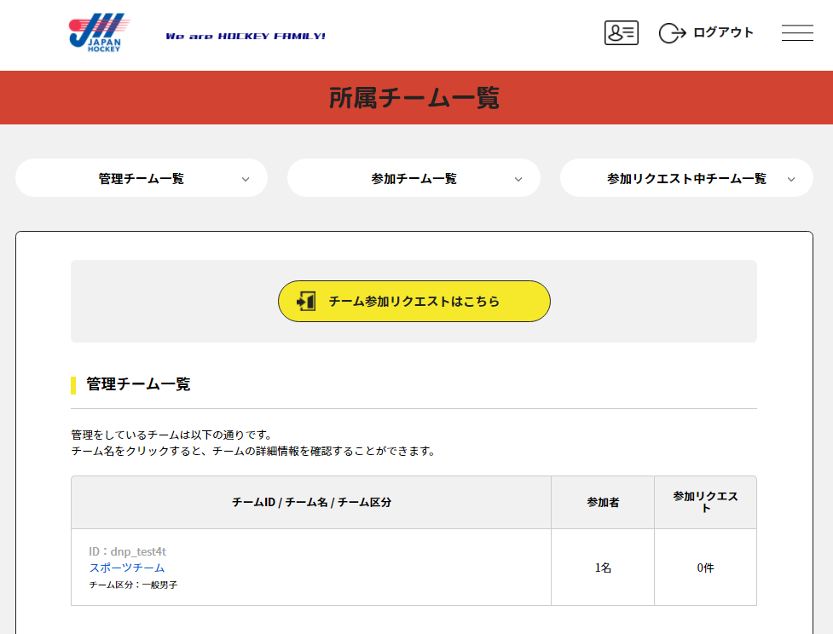
２．チーム情報確認
■確認を行うチームのチーム名を選択（ワンタイムパスワード有）
複数のチームを管理されているチーム管理者様の場合、
本画面に複数のチームが表示されます。

Slide 9
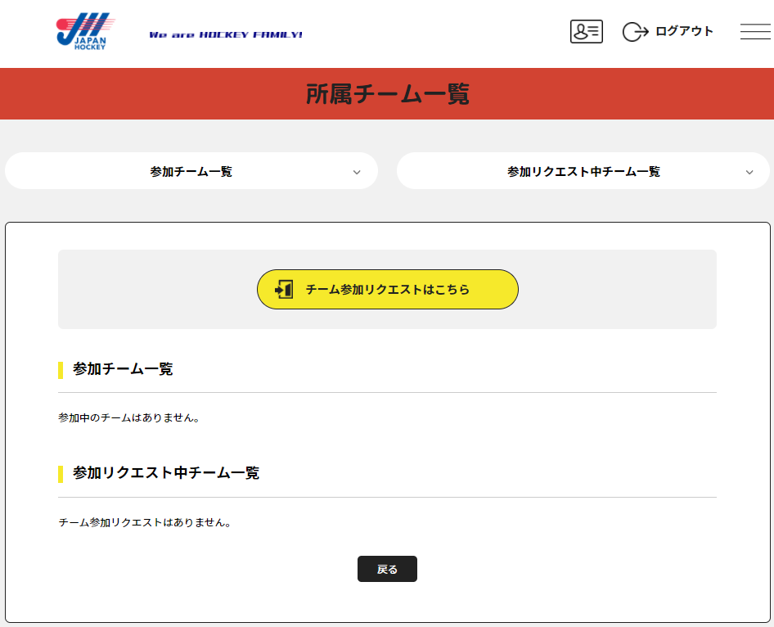
２．チーム情報確認
※以下のように「管理チーム一覧」が表示されない場合は、下記のご対応をお願いします。
「管理チーム一覧」が表示されない場合
以下内容をご記載の上、JHA事務局
（touroku@japan-hockey.org）まで、
ご連絡をお願いします。
①チーム名（正式名称）
②チーム名（フリガナ）
③チーム責任者氏名（フルネーム）
④メールアドレス
⑤電話番号

Slide 10
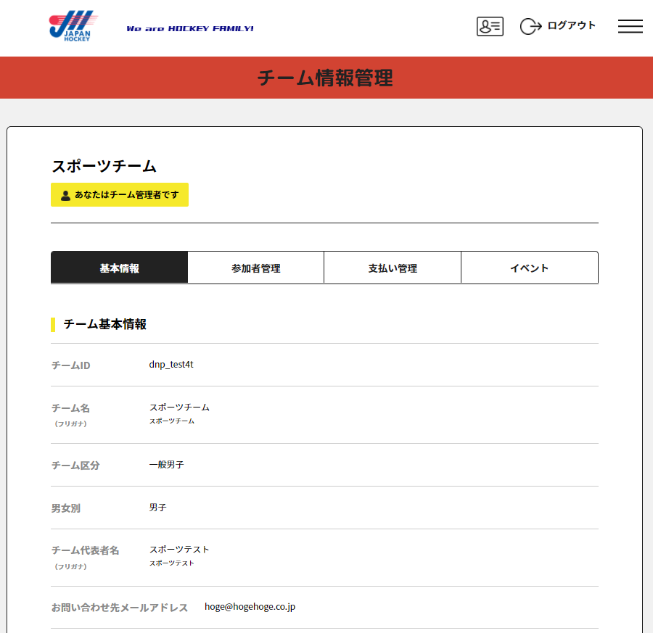
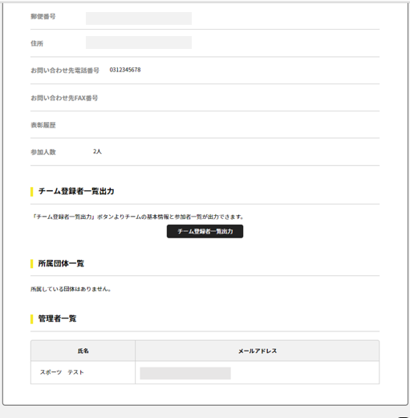
２．チーム情報確認
■チーム情報内容の確認が可能
チーム情報の修正が必要な場合
以下内容をご記載の上、JHA事務局
（touroku@japan-hockey.org）まで、
ご連絡をお願いします。
①チーム名（正式名称）
②チーム名（フリガナ）
③チーム責任者氏名（フルネーム）
④メールアドレス
⑤電話番号

Slide 11
３．チームメンバー登録
①システム未登録のチームメンバー登録
３．チームメンバー登録
①システム未登録のチームメンバー登録

Slide 12
３．チームメンバー登録 ①システム未登録のチームメンバー登録
■トップ画面メニューより「所属チーム一覧」を選択

Slide 13
３．チームメンバー登録 ①システム未登録のチームメンバー登録
■チームメンバーを追加するチームのチーム名を選択（ワンタイムパスワード有）

Slide 14
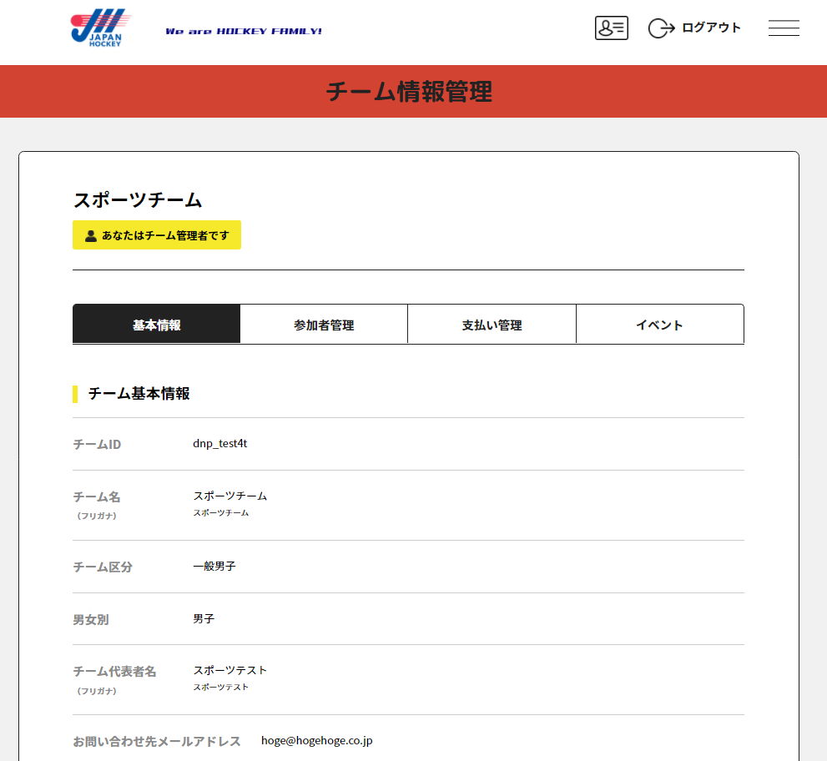
３．チームメンバー登録 ①システム未登録のチームメンバー登録
■「参加者管理」を選択

Slide 15
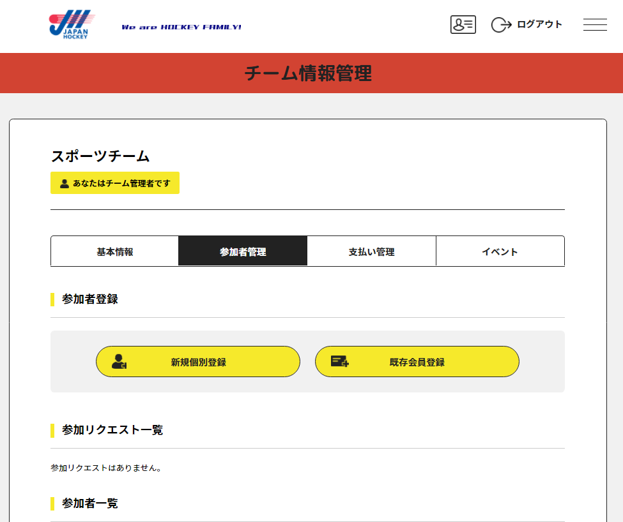
３．チームメンバー登録 ①システム未登録のチームメンバー登録
■「新規個別登録」を選択

Slide 16
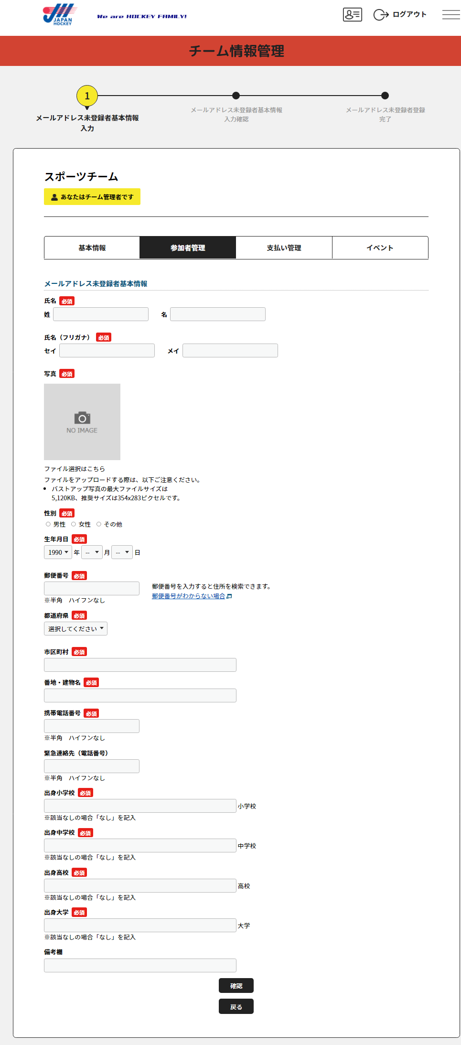
３．チームメンバー登録 ①システム未登録のチームメンバー登録
■チームメンバーの基本情報を入力の上「確認」を選択後、
確認画面で内容を確認の上「確定」を選択

Slide 17
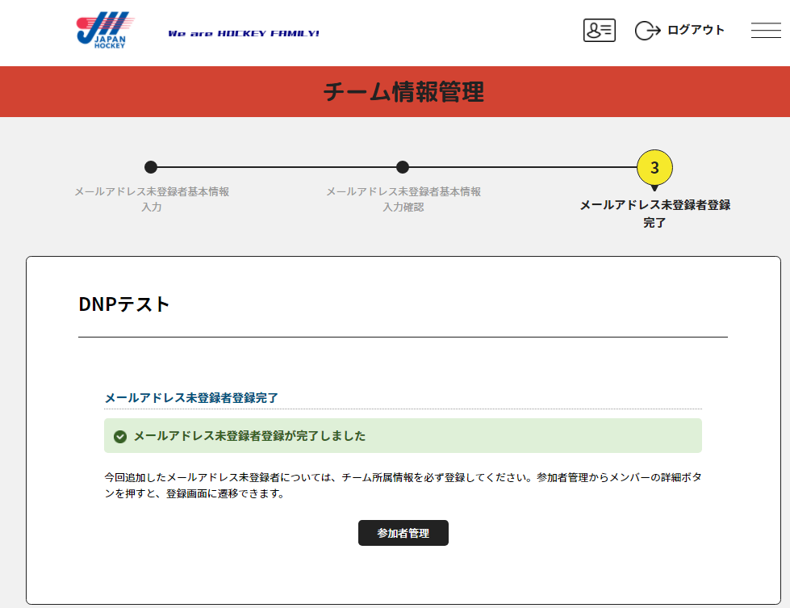
３．チームメンバー登録 ①システム未登録のチームメンバー登録
■システム未登録のチームメンバー登録完了

Slide 18
３．チームメンバー登録
②システム登録済みのチームメンバー登録
３．チームメンバー登録
②システム登録済みのチームメンバー登録

Slide 19
３．チームメンバー登録 ②システム登録済みのチームメンバー登録
■トップ画面メニューより「所属チーム一覧」を選択

Slide 20
３．チームメンバー登録 ②システム登録済みのチームメンバー登録
■チームメンバーを追加するチームのチーム名を選択（ワンタイムパスワード有）

Slide 21
３．チームメンバー登録 ②システム登録済みのチームメンバー登録
■「参加者管理」を選択

Slide 22
３．チームメンバー登録 ②システム登録済みのチームメンバー登録
■「既存会員登録」を選択

Slide 23
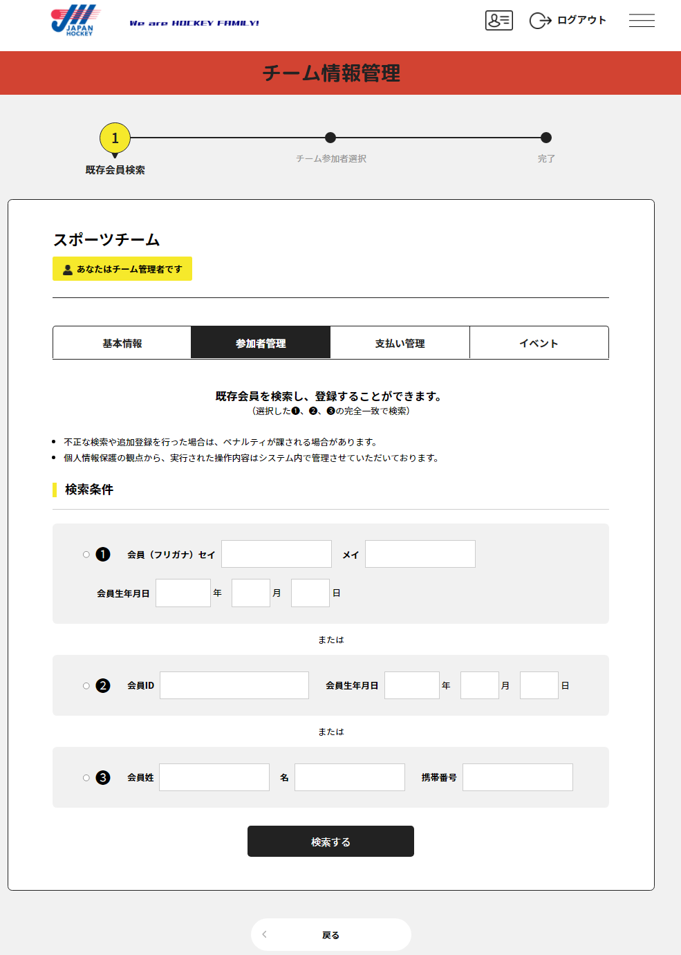
３．チームメンバー登録 ②システム登録済みのチームメンバー登録
■登録対象のチームメンバーを入力し検索

Slide 24
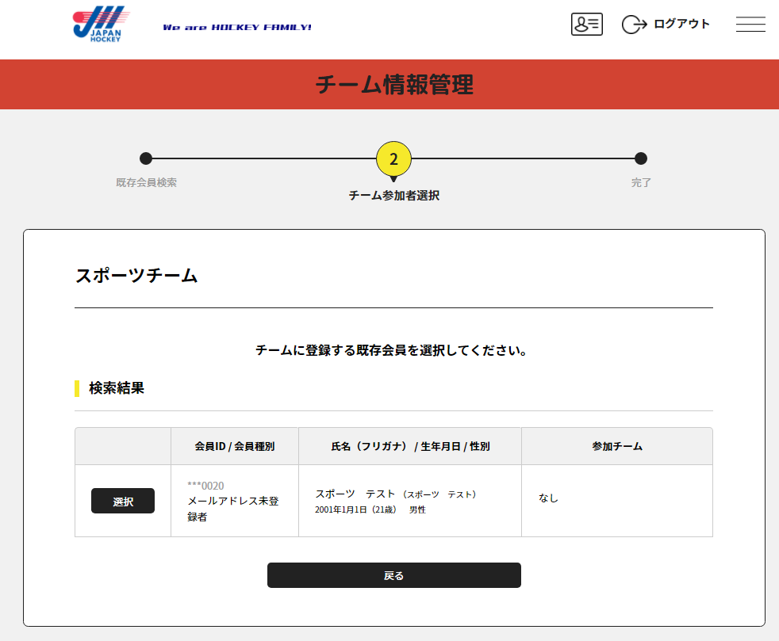
３．チームメンバー登録 ②システム登録済みのチームメンバー登録
■検索結果より登録対象のチームメンバーを選択

Slide 25
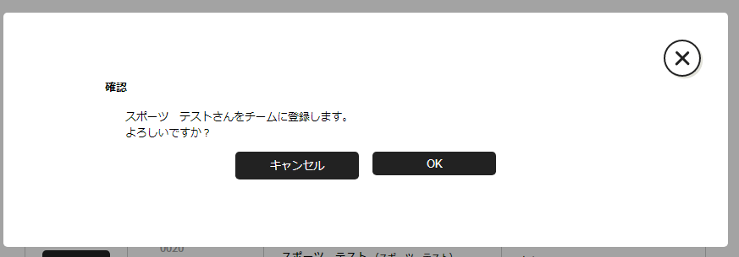
３．チームメンバー登録 ②システム登録済みのチームメンバー登録
■内容を確認の上「OK」を選択

Slide 26
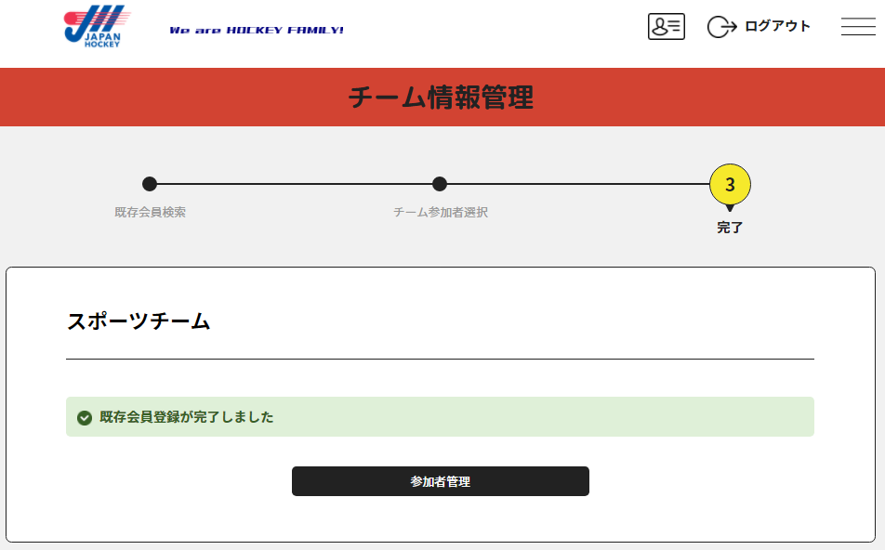
３．チームメンバー登録 ②システム登録済みのチームメンバー登録
■システム登録済みのチームメンバー登録完了

Slide 27
３．チームメンバー登録
③システム登録済みの会員からの
チーム参加リクエストによるチームメンバー登録
３．チームメンバー登録
③システム登録済みの会員からの
チーム参加リクエストによるチームメンバー登録

Slide 28
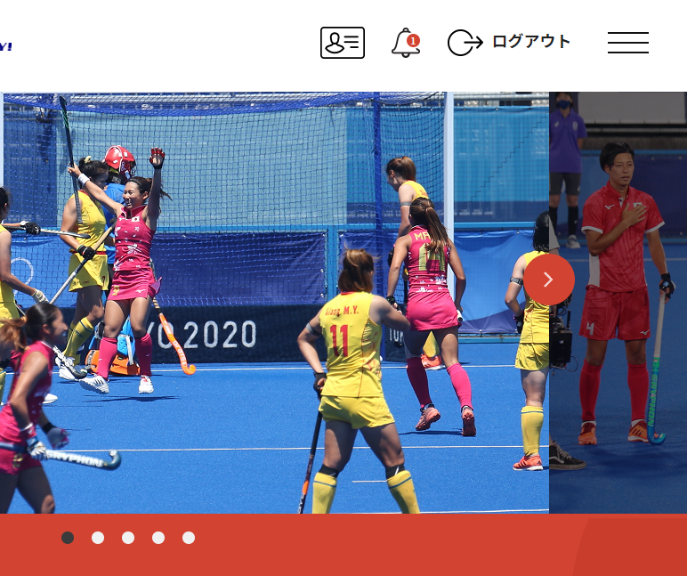
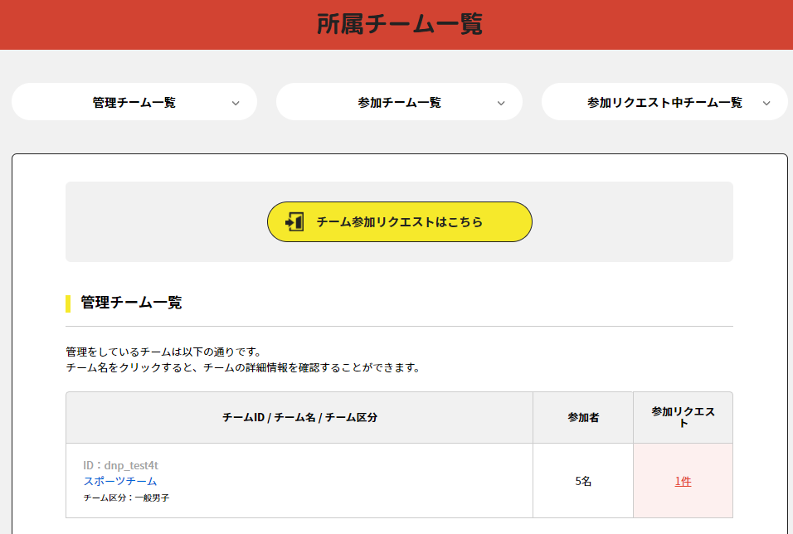
３．チームメンバー登録
③システム登録済みの会員からの
チーム参加リクエストによるチームメンバー登録
※システム登録済みの会員様（チーム未加入者）よりチーム参加リクエストがある場合は、
チーム管理者様へ通知が届きますので、以下手順でご確認の上、「承認」または「却下」をご選択ください。
①トップ画面右上の通知マークを選択
②参加リクエスト依頼の件数を選択

Slide 29
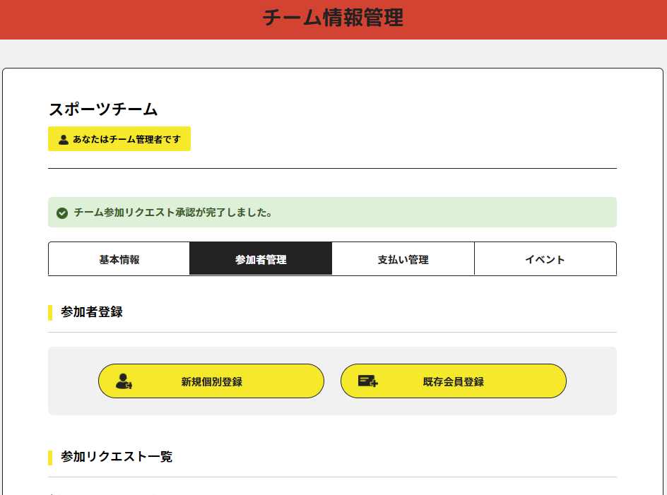
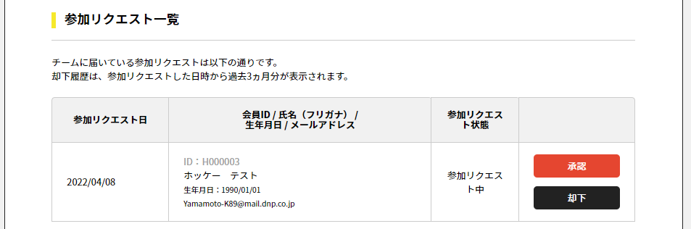
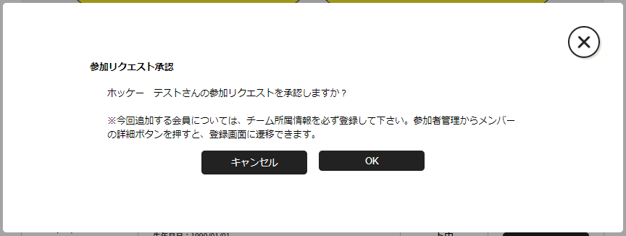
３．チームメンバー登録
③システム登録済みの会員からの
チーム参加リクエストによるチームメンバー登録
③参加リクエストの「承認」または「却下」を選択した後、
内容を再度確認の上「OK」を選択
④チーム参加リクエスト承認の完了
チーム管理者様が承認をすることで、一般会員様(システム登録済み会員)のチーム参加が完了となります。

Slide 30
４．チーム会費のお支払い/
チームメンバー会費の代行お支払い
４．チーム会費のお支払い/
チームメンバー会費の代行お支払い

Slide 31
４．チーム会費のお支払い/チームメンバー会費の代行お支払い
■トップ画面メニューより「所属チーム一覧」を選択

Slide 32
４．チーム会費のお支払い/チームメンバー会費の代行お支払い
■お支払いを行うチームのチーム名を選択（ワンタイムパスワード有）

Slide 33
４．チーム会費のお支払い/チームメンバー会費の代行お支払い
■「支払い管理」を選択

Slide 34
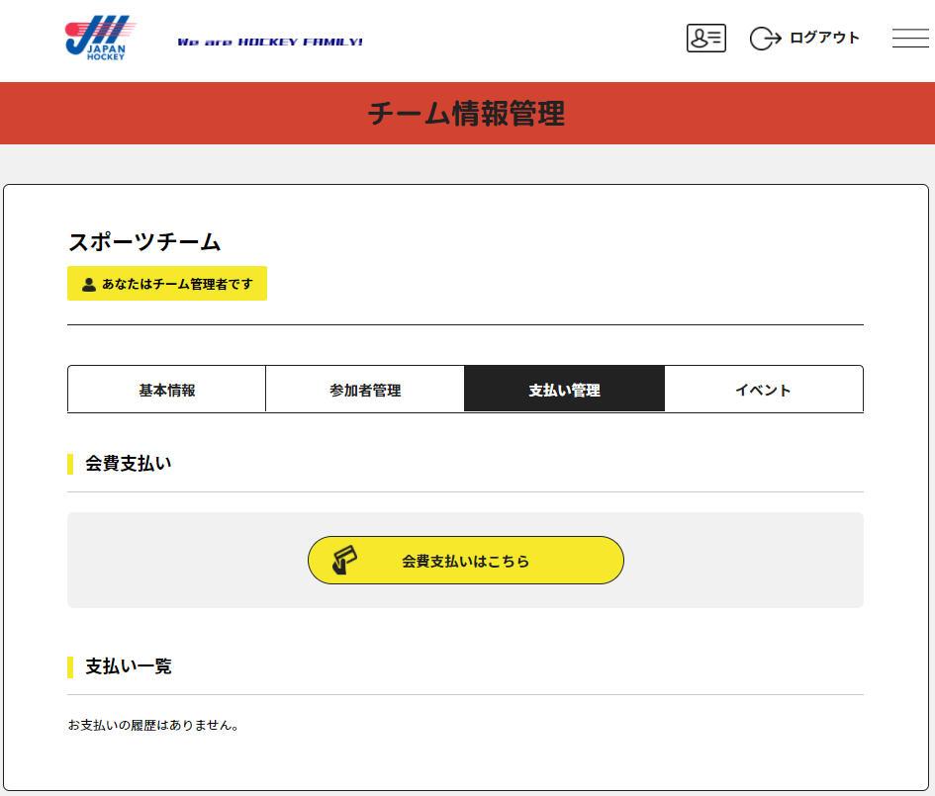
４．チーム会費のお支払い/チームメンバー会費の代行お支払い
■「会費支払いはこちら」を選択

Slide 35
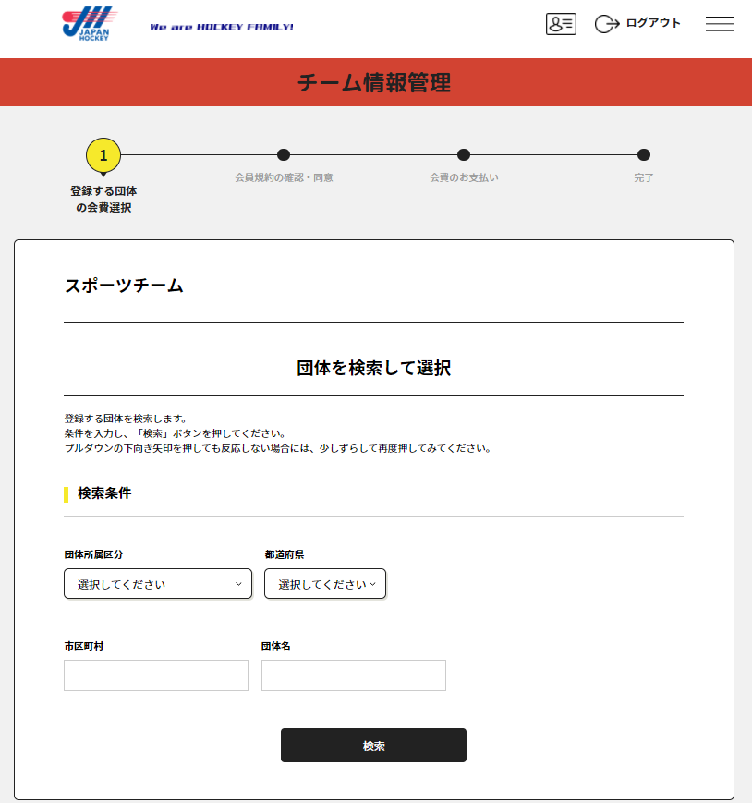
４．チーム会費のお支払い/チームメンバー会費の代行お支払い
■検索条件を入力し会費を検索
【検索例】
・北海道ホッケー協会 一般男子 の年会費をお支払いの場合
⇒ 団体所属区分：一般男子（チーム）
都道府県：北海道
・東京都ホッケー協会 競技役員 の年会費をお支払いの場合
⇒ 団体所属区分：競技役員
都道府県：東京都
35

Slide 36
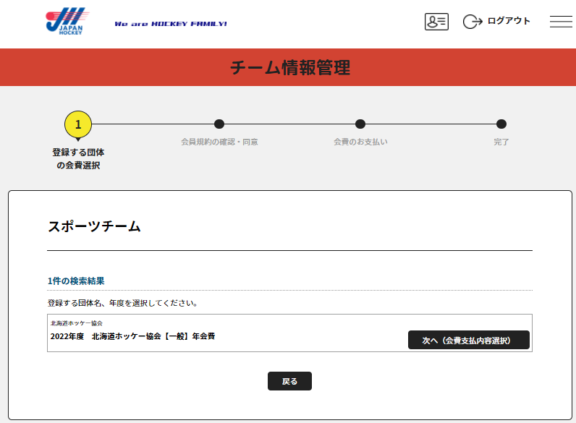
４．チーム会費のお支払い/チームメンバー会費の代行お支払い
■検索結果より、お支払い対象の会費の「次へ（会費支払内容選択）」を選択

Slide 37
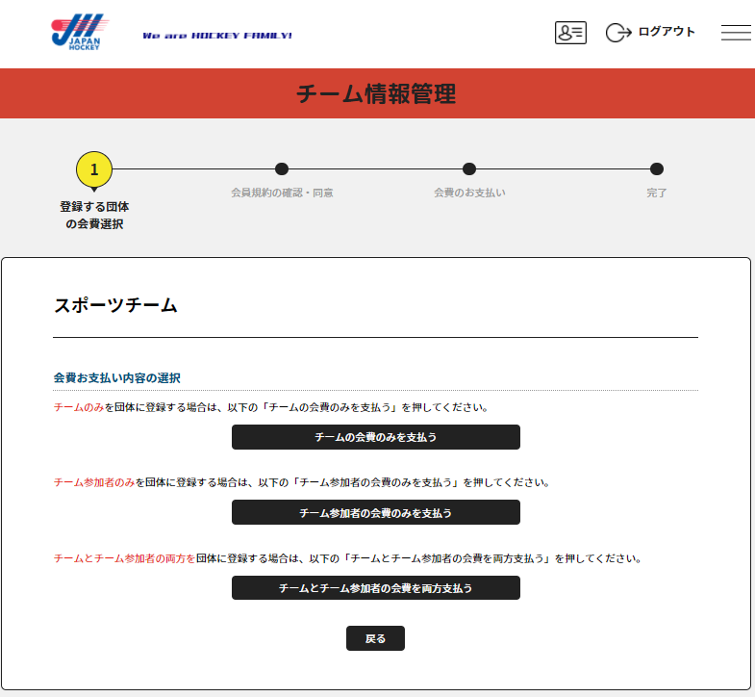
４．チーム会費のお支払い/チームメンバー会費の代行お支払い
■「チームとチーム参加者の会費を両方支払う」を選択

Slide 38
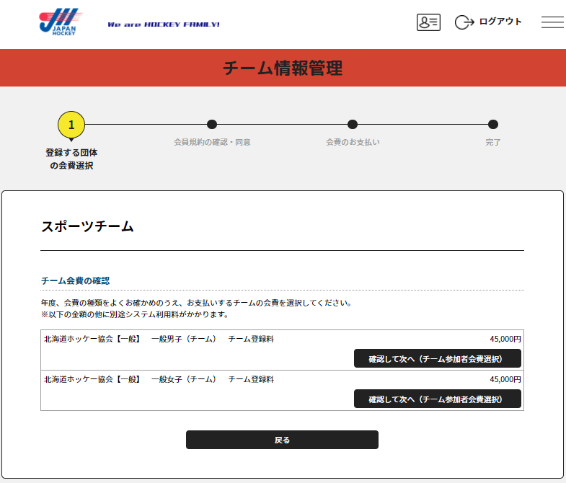
４．チーム会費のお支払い/チームメンバー会費の代行お支払い
■お支払い対象の、
チーム会費を選び「確認して次へ（チーム参加者会費選択）」を選択

Slide 39
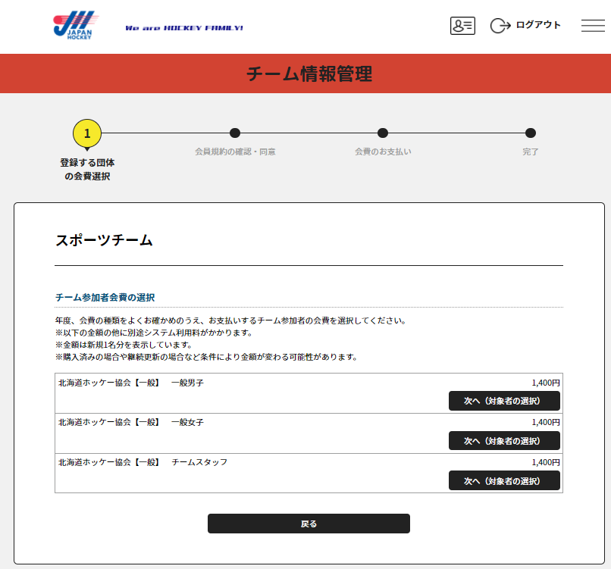
４．チーム会費のお支払い/チームメンバー会費の代行お支払い
■代行お支払い対象の、
チーム参加者会費を選び「確認して次へ（チーム参加者会費選択）」を選択

Slide 40
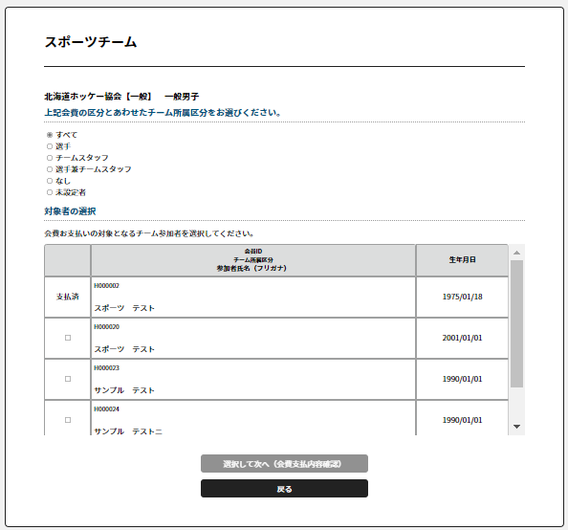
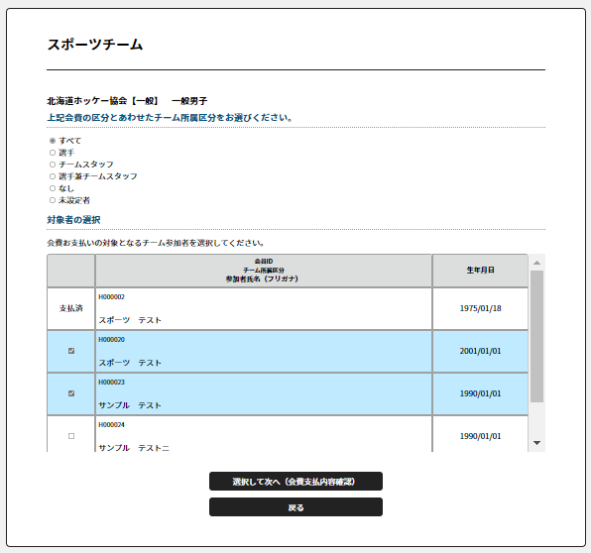
４．チーム会費のお支払い/チームメンバー会費の代行お支払い
■お支払い対象のチームメンバーを選択し、
「選択して次へ（会費支払内容確認）」を選択

Slide 41
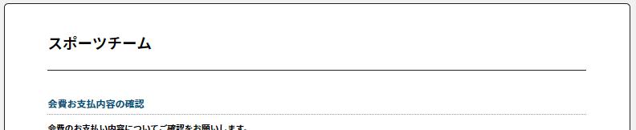
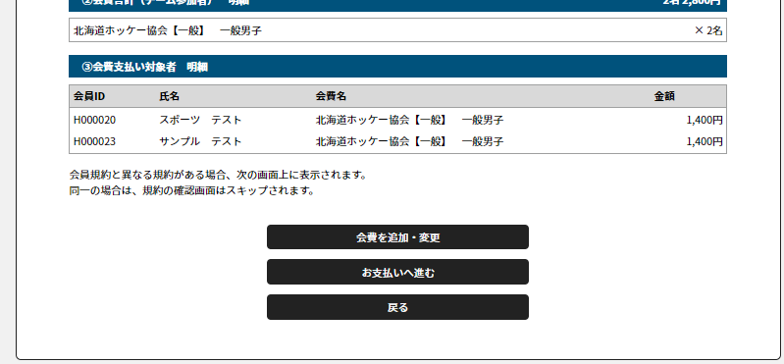
４．チーム会費のお支払い/チームメンバー会費の代行お支払い
■さらに異なるチーム参加者会費を追加する場合、「会費を追加・変更」を選択
※チーム参加者会費の追加が不要・完了した場合 → P.44へ
…
この手順を繰り返し、必要な分
お支払い会費を追加してください。

Slide 42
４．チーム会費のお支払い/チームメンバー会費の代行お支払い
■代行お支払い対象の、
チーム参加者会費を選び「確認して次へ（チーム参加者会費選択）」を選択

Slide 43
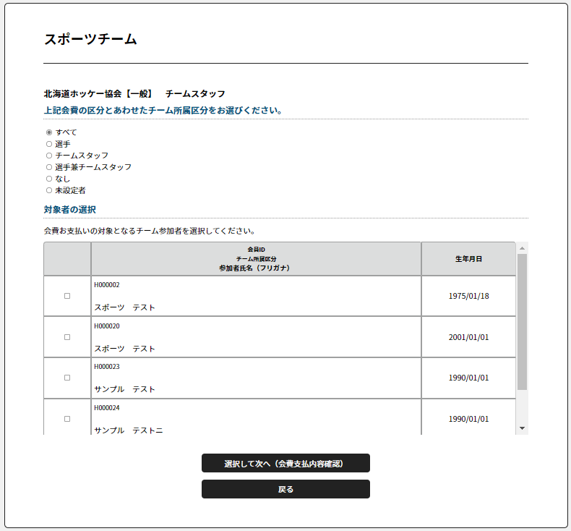
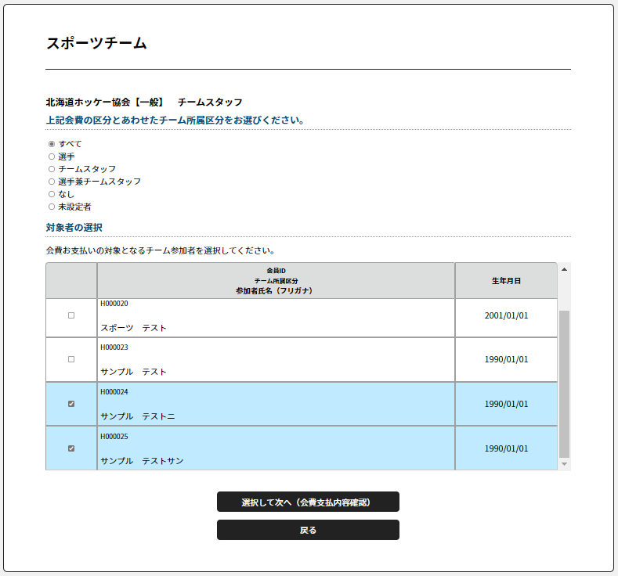
４．チーム会費のお支払い/チームメンバー会費の代行お支払い
■お支払い対象のチームメンバーを選択し、
「選択して次へ（会費支払内容確認）」を選択

Slide 44
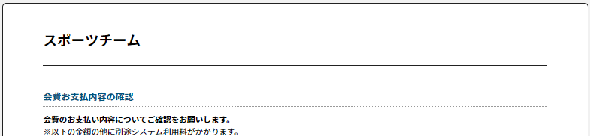
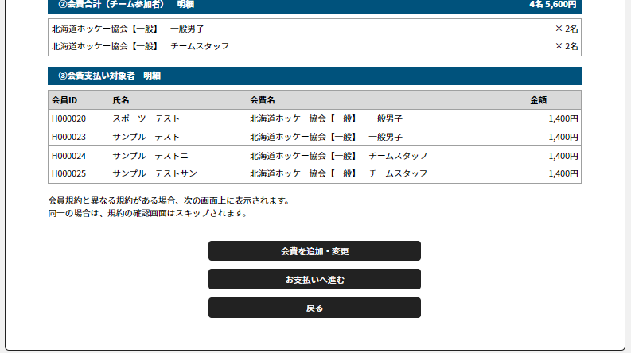
４．チーム会費のお支払い/チームメンバー会費の代行お支払い
■会費お支払内容を確認の上「お支払へ進む」を選択
本画面でお支払い会費が正しいかご確認ください。
…
お支払い対象者数や
支払い内容を確認ください。

Slide 45
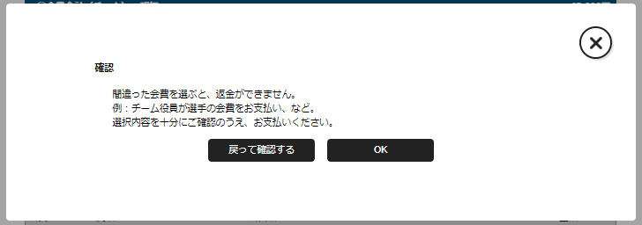
４．チーム会費のお支払い/チームメンバー会費の代行お支払い
■お支払内容をご確認の上「OK」を選択

Slide 46
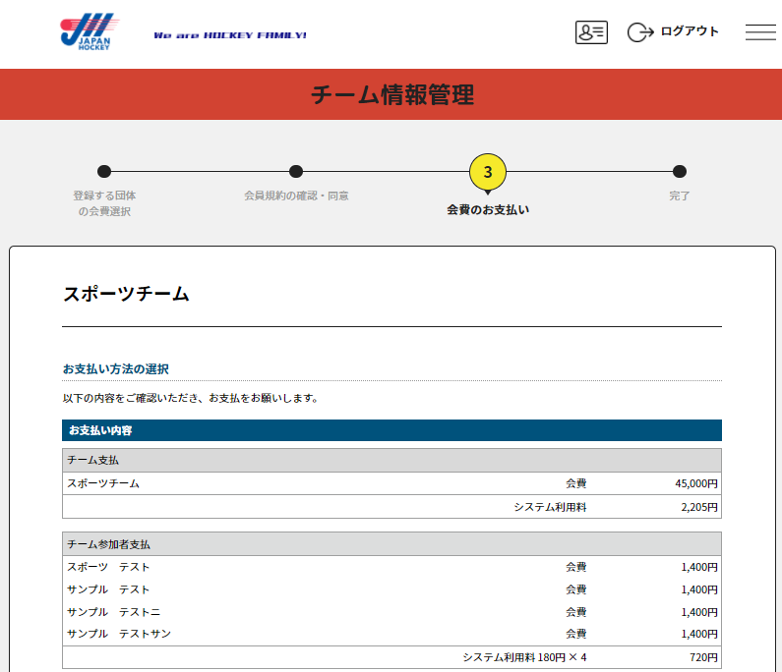
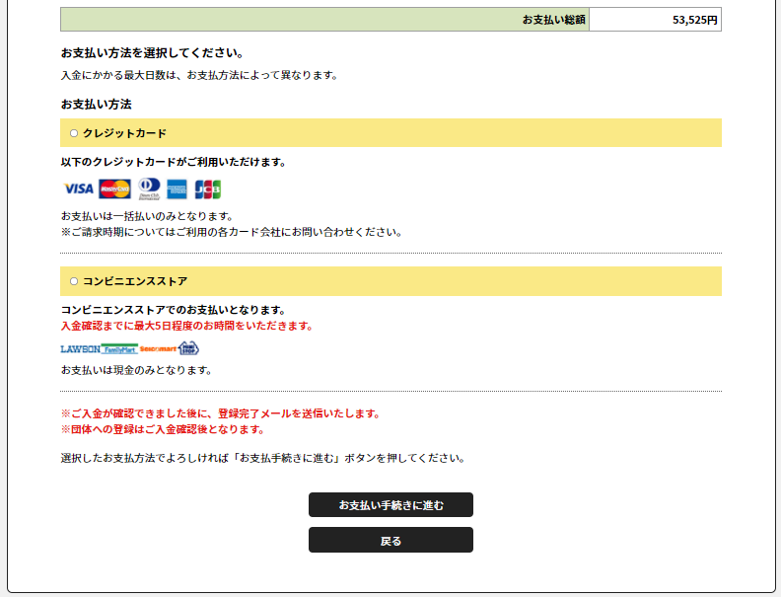
４．チーム会費のお支払い/チームメンバー会費の代行お支払い
■お支払内容を選択し「お支払い手続きに進む」を選択
P.47へ
P.50へ

Slide 47
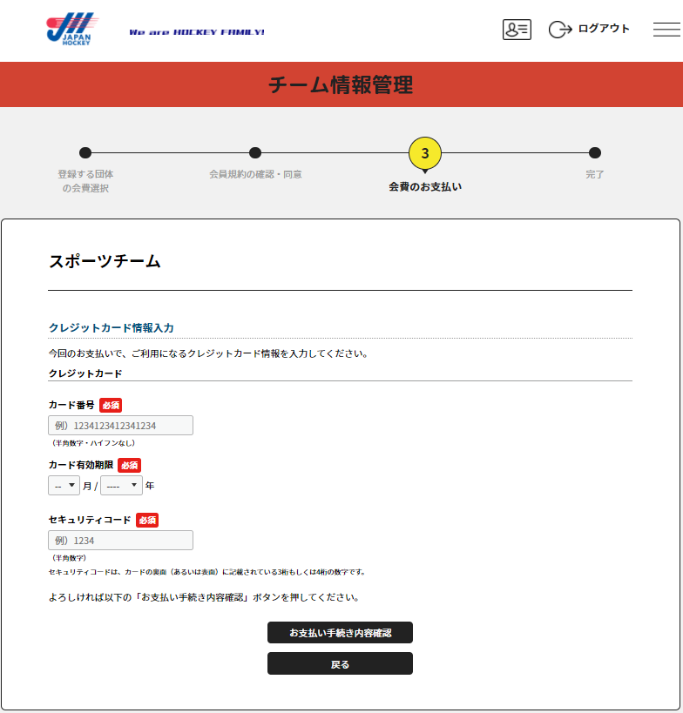
４．チーム会費のお支払い/チームメンバー会費の代行お支払い
①クレジットカードでのお支払い
■クレジットカード情報を入力の上「お支払い手続き内容確認」を選択

Slide 48
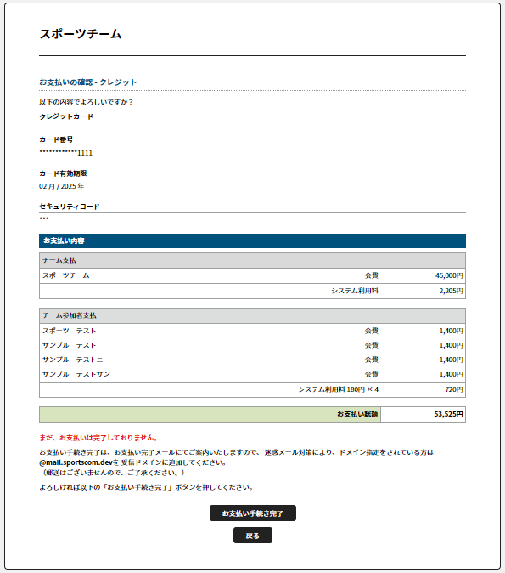
４．チーム会費のお支払い/チームメンバー会費の代行お支払い
①クレジットカードでのお支払い
■お支払内容を確認の上「お支払い手続き完了」を選択

Slide 49
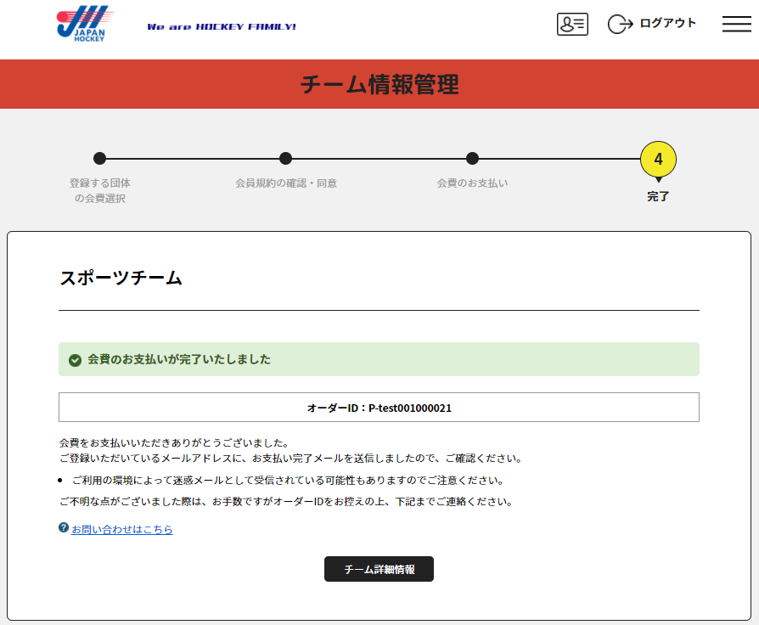
４．チーム会費のお支払い/チームメンバー会費の代行お支払い
①クレジットカードでのお支払い
■お支払い完了

Slide 50
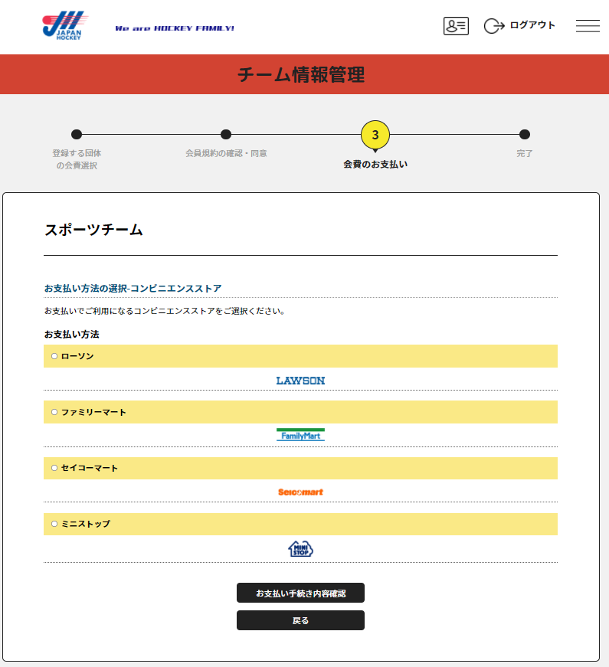
４．チーム会費のお支払い/チームメンバー会費の代行お支払い
②コンビニエンスストアでのお支払い
■お支払方法を選択し「お支払い手続き内容確認」を選択

Slide 51
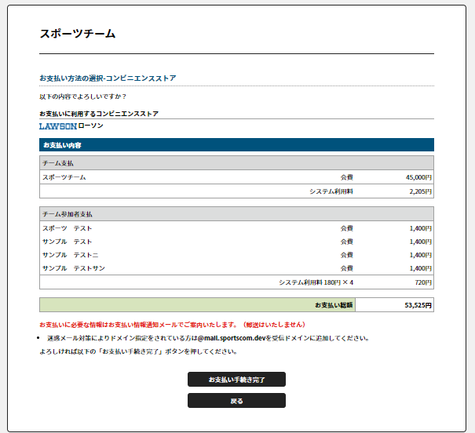
４．チーム会費のお支払い/チームメンバー会費の代行お支払い
②コンビニエンスストアでのお支払い
■お支払内容を確認の上「お支払い手続き完了」を選択

Slide 52
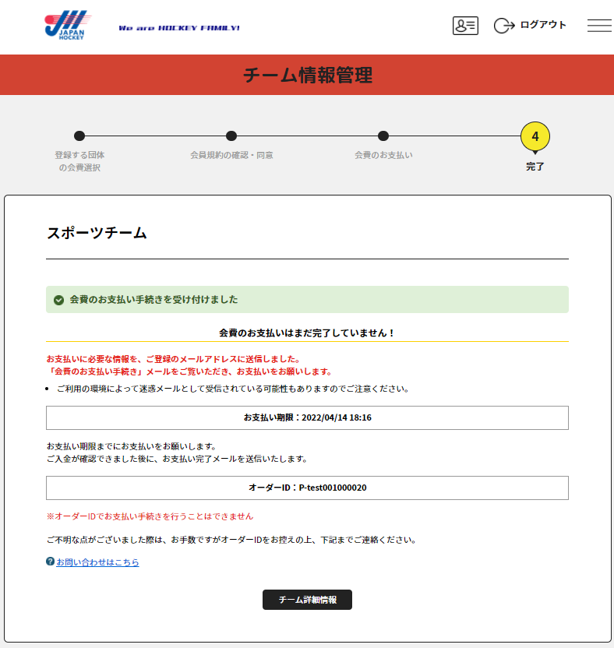
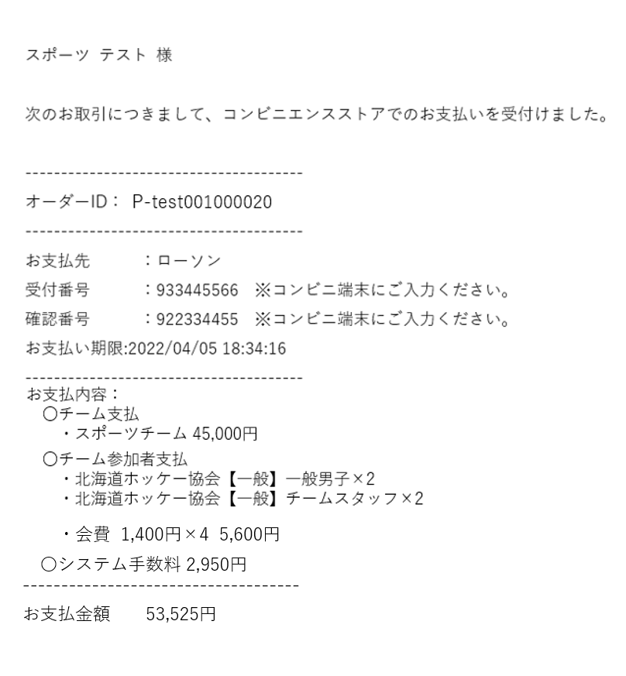
４．チーム会費のお支払い/チームメンバー会費の代行お支払い
②コンビニエンスストアでのお支払い
■お支払い手続き完了 受信メールを確認の上、コンビニエンスストアにてお支払いください。
お支払い期限を過ぎないよう
ご注意ください。

Slide 53
５．チーム参加リクエストによるチーム所属方法
５．チーム参加リクエストによるチーム所属方法

Slide 54
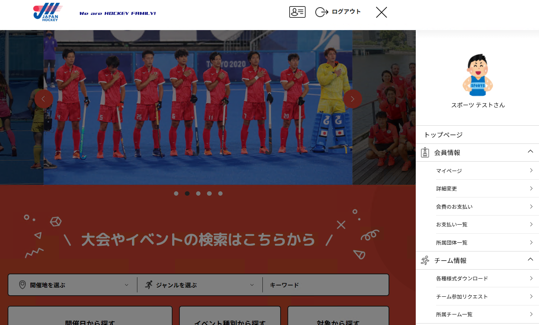
５．チーム参加リクエストによるチーム所属方法
■トップ画面の「チーム参加リクエスト」を選択

Slide 55
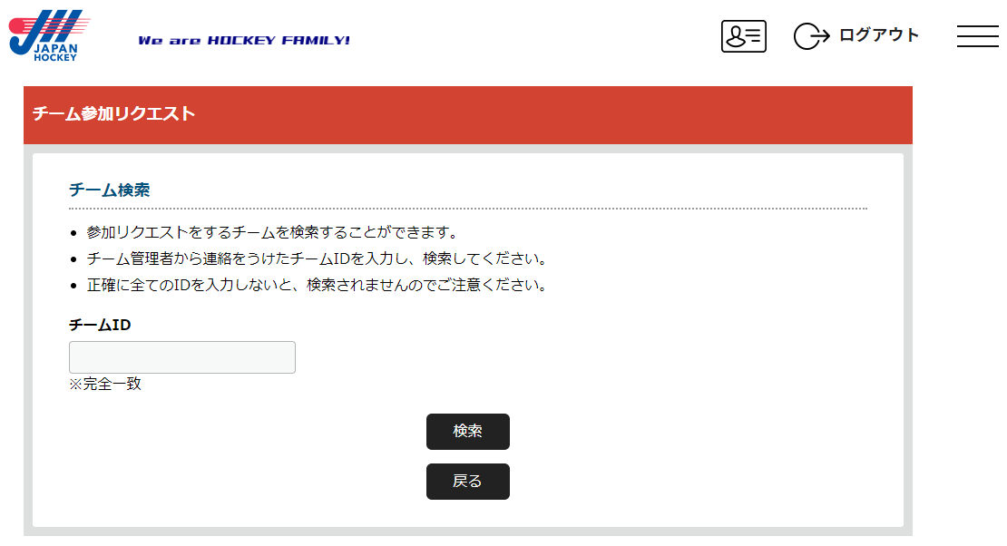
５．チーム参加リクエストによるチーム所属方法
■参加する対象チームのチームIDを入力の上「検索」を選択
チームIDは、
対象チームのチーム管理者様へ
お問い合わせください。

Slide 56
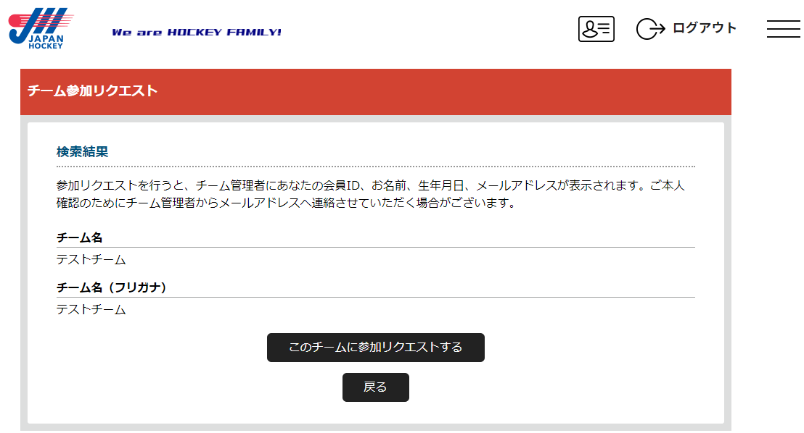
５．チーム参加リクエストによるチーム所属方法
■検索結果よりチーム名を確認の上「このチームに参加リクエストする」を選択

Slide 57
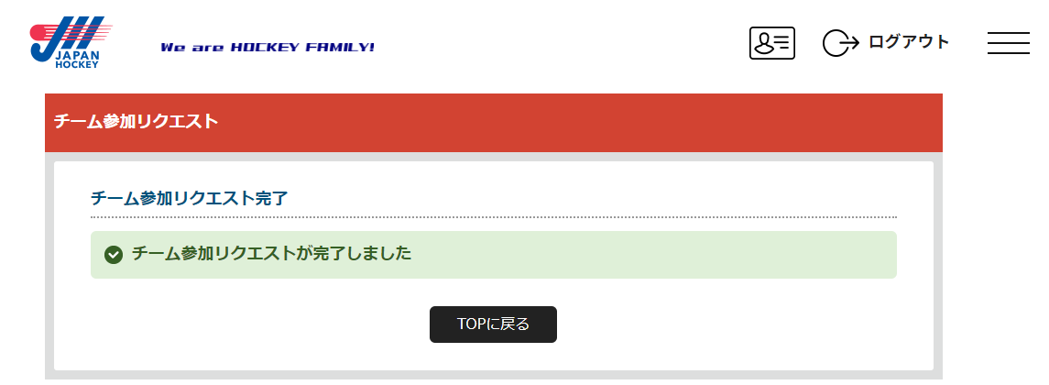
５．チーム参加リクエストによるチーム所属方法
■チーム参加リクエスト完了
※対象チームのチーム管理者様より承認を行っていただくことで、チームへの所属が完了します。(P.27参照)
※システム未登録の方がチームへ所属する場合は、
所属対象チームのチーム管理者様よりご登録をお願いします。

